Slide 1






Potencjał rozwoju śródlądowych dróg wodnych
Węzeł miejski Gdańsk – Gdynia - Sopot
Gdańsk, 21 czerwiec 2017 rok
IV FORUM KORYTARZA TRANSPORTOWEGO BAŁTYK ADRIATYK
„Rok rzeki Wisły – drogi wodne w węzłach miejskich CNC w Polsce – wyzwania i szanse”

Slide 2
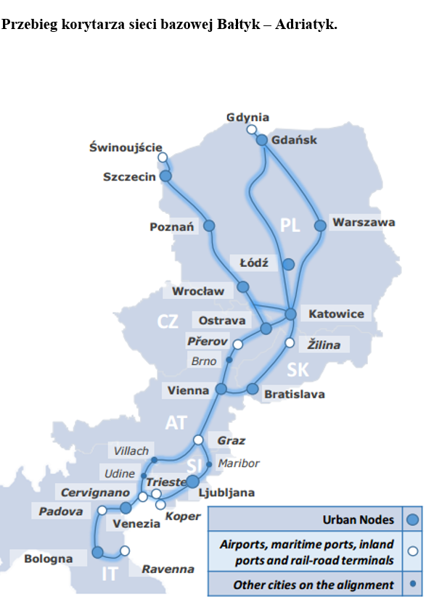
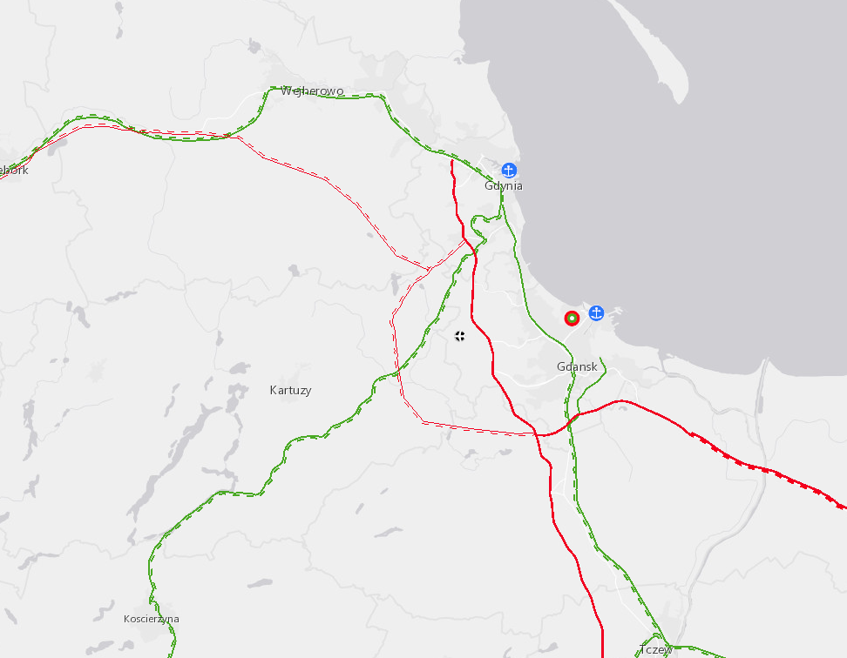
Korytarz Transportowy Bałtyk-Adriatyk w polityce trójmiejskiej
Węzeł miejski sieci Gdańsk – Gdynia – Sopot w sieci TEN-T:
porty morskie: Gdańsk, Gdynia
port lotniczy
infrastruktura transportu multimodalnego
infrastruktura kolejowa
Przebieg korytarza sieci bazowej Bałtyk – Adriatyk
Źródło: http://ec.europa.eu/transport/infrastructure/tentec/tentec-portal/map
Gdańsk, 21 czerwiec 2017 rok
IV FORUM KORYTARZA TRANSPORTOWEGO BAŁTYK ADRIATYK
„Rok rzeki Wisły – drogi wodne w węzłach miejskich CNC w Polsce – wyzwania i szanse”

Slide 3
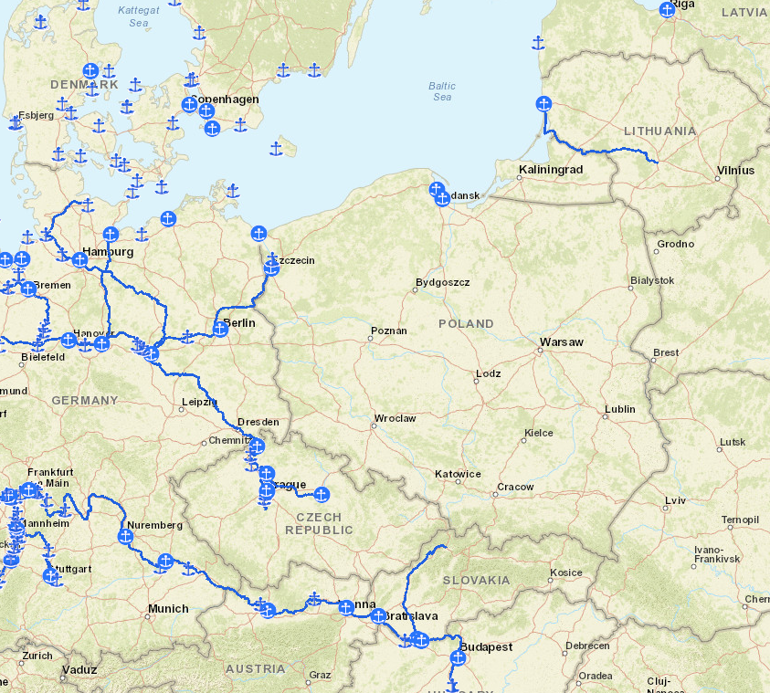
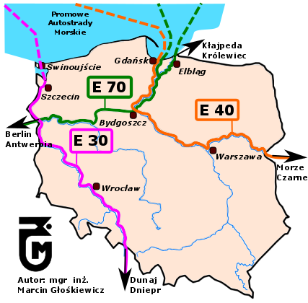
Śródlądowe drogi wodne oraz porty morskie i śródlądowe - bazowa i kompleksowa sieć TEN-T
Szlaki wodne w ramach europejskiego systemu śródlądowych dróg wodnych o znaczeniu międzynarodowym, mające szczególne znaczenie dla rozwoju Węzła miejskiego Gdańsk – Gdynia – Sopot:
droga wodna E40, łącząca Morze Bałtyckie od Gdańska z Morzem Czarnym w Odessie,
droga wodna E70, łącząca Odrę z zalewem Wiślanym i stanowiąca część europejskiego szlaku komunikacyjnego Wschód-Zachód, łączącego Kłajpedę z Rotterdamem
brak infrastruktury śródlądowej w ramach sieci TEN-T
Źródło: http://ec.europa.eu/transport/infrastructure/tentec/tentec-portal/map
Gdańsk, 21 czerwiec 2017 rok
IV FORUM KORYTARZA TRANSPORTOWEGO BAŁTYK ADRIATYK
„Rok rzeki Wisły – drogi wodne w węzłach miejskich CNC w Polsce – wyzwania i szanse”

Slide 4


Drogi wodne w węzłach miejskich CNC w Polsce –
Perspektywa Gdańska
Trudności:
Wyzwania
problemy związane z odcinkami „ostatniej mili” wzajemnych połączeń kolejowych lub drogowych z portami, które w obrębie obszarów miejskich, powodują problemy związane z przepustowością, zatłoczeniem i bezpieczeństwem ruchu drogowego
brak narzędzi finansowania śródlądowych dróg wodnych
nakłady na infrastrukturę drogową i kolejową, czynione są w skali powodującej chroniczny niedobór środków na cele związane z transportem wodnym
postępujące degradacja i brak żeglowności Wisły w związku z latami zaniedbywania infrastruktury na Wiśle- wąskie gardło dalszego rozwoju portów trójmiejskich - udział wodnego transportu śródlądowego w przewozie ładunków ogółem w latach 2000–2015 zmniejszył się z 0,8 % do 0,4 %
integracja wodnego transportu śródlądowego z pozostałymi obszarami transportu
realizacja postanowień Białej Księgi Transportu zgodnie z którą do 2030 r. 30% drogowego transportu towarów na odległość większą niż 300 km należy przenieść na inne środki transportu, np. kolej lub transport wodny, gdzie do 2050 r. powinno to być ponad 50%
wyzwania w zakresie przygotowania infrastruktury punktowej do obsługi transportu intermodalnego
współpraca portu z poszczególnymi gałęziami transportu w zakresie przewozów intermodalnych - Port jest jedynie elementem łańcucha logistycznego
Gdańsk, 21 czerwiec 2017 rok
IV FORUM KORYTARZA TRANSPORTOWEGO BAŁTYK ADRIATYK
„Rok rzeki Wisły – drogi wodne w węzłach miejskich CNC w Polsce – wyzwania i szanse”

Slide 5


Drogi wodne w węzłach miejskich CNC w Polsce –
Perspektywa Gdańska
Szanse:
Korzyści:
przyjęcie „Założeń do planów rozwoju śródlądowych dróg wodnych w Polsce na lata 2016-2020 z perspektywą do roku 2030”- zapewnienie do 2030 r/ międzynarodowej klasy żeglowności do poziomu IV Wisły
rozwoju żeglugi śródlądowej w rejonie Dolnej Wisły, w tym rozwoju dróg wodnych E70 i E40, będący generatorem rozwoju gospodarczego całego regionu
podpisanie Porozumienia AGN:
  możliwość skorzystania z unijnych funduszy TEN-T
  Gdańsk ma stać się jednym z 10 portów śródlądowych w Polsce o międzynarodowym znaczeniu
wzrost udziału żeglugi śródlądowej w rynku usług transportowych, a tym samym realizacja celów GMG polegających na kształtowaniem polityki zrównoważonego rozwoju, w tym równoważenia systemu transportowego w węźle miejskim
szansa złagodzenie minusów transportu drogowego – energochłonności, zanieczyszczenia środowiska, hałasu
wzrostu konkurencyjności portów morskich Gdańsk i Gdynia - możliwość oferowania kontrahentom transportu towarów drogą śródlądową (w porcie w Rotterdamie około 40-45 % towarów jest przesyłana tą drogą)
aktywizacja gospodarcza regionu poprzez rozbudowę sieci terminali intermodalnych, centrów logistycznych
tworzenie warunków do wzmocnienia współpracy międzygałęziowej poszczególnych przewoźników
poprawa warunków funkcjonowania żeglugi pasażerskiej oraz turystyczno-rekreacyjnej: wodny transport publiczny, możliwości rozwoju branży turystycznej (kontynuacja zwrot miasta ku rzekom), dalszy rozwój turystyki wodnej, poprawa bezpieczeństwa powodziowego
Gdańsk, 21 czerwiec 2017 rok
IV FORUM KORYTARZA TRANSPORTOWEGO BAŁTYK ADRIATYK
„Rok rzeki Wisły – drogi wodne w węzłach miejskich CNC w Polsce – wyzwania i szanse”

Slide 6

Port w Gdańsku - Możliwości
Port Gdańsk infrastrukturalnie jest przygotowany do obsługi żeglugi śródlądowej. Znaczna część nabrzeży i terminali przeładunkowych zlokalizowana jest wzdłuż Martwej Wisły połączonej poprzez Śluzę w Przegalinie z głównym nurtem Wisły. Parametry tego odcinka drogi wodnej umożliwiają żeglugę barek z ładunkami i dotyczy to zarówno kontenerów, jak i ładunków masowych
Konieczne będą jedynie pewne działania dostosowujące potencjał eksploatacyjny niektórych operatorów portowych
Obsługa barek bezpośrednio w Porcie Północnym z głębokowodnych terminali wymagać będzie dostosowawczych inwestycji technologicznych, a nawigacja uzależniona będzie bardziej od warunków meteorologicznych niż w Porcie Wewnętrznym
Prognoza wzrostu zdolności przeładunkowych w Porcie Gdańsk do 2027 roku
w oparciu o planowane projekty
Prognozowany wzrost zdolności przeładunkowych 2027/2012
+ 117%
84,1 mln ton
to zdolności przeładunkowe Portu Gdańsk w 2015 r.
70,5 mln ton -Port Północny
13,6 mln ton – Port Wewnętrzny
obecnie realizowane projekty
perspektywa finansowa 2014-20
rozwój portu głębokowodnego
Źródło: Dane udostępnione przez Zarząd Morskiego Portu Gdańsk SA
Gdańsk, 21 czerwiec 2017 rok
IV FORUM KORYTARZA TRANSPORTOWEGO BAŁTYK ADRIATYK
„Rok rzeki Wisły – drogi wodne w węzłach miejskich CNC w Polsce – wyzwania i szanse”

Slide 7
Port w Gdańsku - Potencjał
W wielu portach europejskich ładunki korzystające z dostępu śródlądowego to średnio 10-15% całej masy obsługiwanej przez port. Przyjmując, że sprawdzać się będzie prognoza strategiczna Portu Gdańsk, to około roku 2030 Port Gdańsk będzie obsługiwał ca 90-100 mln ton. Oznacza to, że na transport śródlądowy może przypadać ca 9-15 mln ton ładunków (prognozy ładunkowe obejmują także tranzyt z krajów ościennych, a podane wielkości uwarunkowane będą także uregulowaniem całego polskiego odcinka E-40, czyli do granicy Białoruskiej i na Ukrainę)
Zgodnie z zapowiedziami Ministerstwa - po pierwszym etapie modernizacji dolnego odcinka Wisły przewozy ładunków tą rzeką mogą wynosić ok. 7,8 mln ton ładunków rocznie, a wraz z dalszą poprawą parametrów nawigacyjnych powinny wzrosnąć do ok. 12 mln ton ładunków rocznie.
Żegluga śródlądowa to także szansa na aktywizowanie roli Polski jako kraju tranzytowego dla ładunków ciążących do/z krajów sąsiadujących z Polską, w tym Białorusi, Ukrainy, czy południowych sąsiadów kraju
INWESTYCJE W PORCIE GDAŃSK
INWESTORZY
Zarząd Morskiego Portu Gdańsk SA
Inwestorzy prywatni i państwowi, polscy i zagraniczni
Gmina Miasta Gdańska
Urząd Morski w Gdyni
PKP PLK SA
infrastruktura dostępowa od strony wody w akwenach wewnętrznych
infrastruktura drogowa i kolejowa na terenach ZMPG SA
remonty i modernizacje nabrzeży i nieruchomości na terenach ZMPG SA
Inwestycje na terenach dzierżawionych od ZMPG SA, GMG lub terenach własnych
Drogowa infrastruktura dostępowa poza terenami ZMPG SA
Infrastruktura dostępowa od strony wody w akwenach zewnętrznych
Kolejowa infrastruktura dostępowa poza terenami ZMPG SA
Źródło: Dane udostępnione przez Zarząd Morskiego Portu Gdańsk SA
Gdańsk, 21 czerwiec 2017 rok
IV FORUM KORYTARZA TRANSPORTOWEGO BAŁTYK ADRIATYK
„Rok rzeki Wisły – drogi wodne w węzłach miejskich CNC w Polsce – wyzwania i szanse”

Slide 8
Inwestycje zrealizowane w perspektywie UE 2007- 2013

Slide 9
Celem projektu był rozwój turystyczno-kulturalny i gospodarczy, uatrakcyjnienie obszarów miejskich oraz zwiększenie bezpieczeństwa publicznego. Wykreowanie markowego produktu turystycznego, na który składają się oryginalna kompozycja dóbr turystycznych oraz usług, z których będzie można korzystać w trakcie pobytu na terenie Żuław i Zalewu Wiślanego.
Projekt „Pętla Żuławska - rozwój turystyki wodnej. Etap I" pilotowany jest od 2005 roku przez Urząd Marszałkowski Województwa Pomorskiego. Partnerami w projekcie są: Regionalny Zarząd Gospodarki Wodnej, Urząd Marszałkowski Województwa Warmińsko-Mazurskiego oraz gminy obu województw (w tym Gmina Miasta Gdańska) usytuowane na terenie Delty Wisły. Projektem został objęty obszar wodny Wisły, Martwej Wisły, Szkarpawy, Wisły Królewieckiej, Nogatu, Kanału Jagiellońskiego i inne.
Projekt współfinansowany przez Unię Europejską z Europejskiego Funduszu Rozwoju Regionalnego 2007-2013

Slide 10
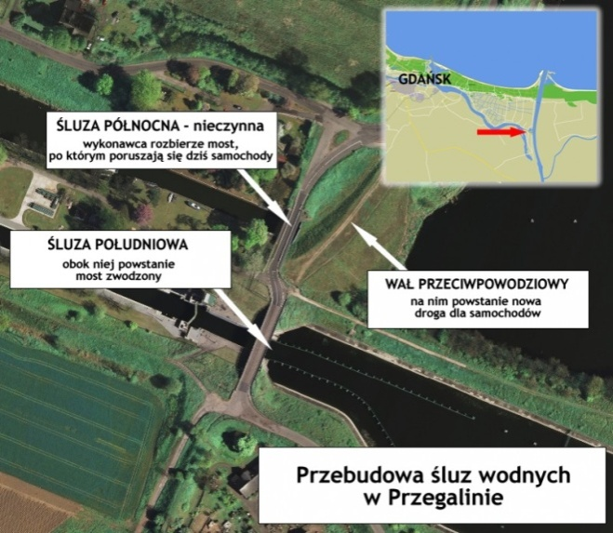
W ramach projektu Gmina Miasta Gdańska zrealizowała zadanie "Budowa mostu zwodzonego nad śluzą w Przegalinie". Inwestycja umożliwiła wpływanie z rzeki Wisły na wody Martwej Wisły jednostek żaglowych o wysokich masztach. Budowa mostu otworzyła trasę Międzynarodowej Drogi Wodnej „E-70" od Amsterdamu do Kłajpedy.
Całkowita wartość zadania GMG: 1 603 002,31 PLN
Maksymalne dofinansowanie z funduszy UE zadania GMG: 6 961 801,37 PLN
Poziom dofinansowania zadania GMG: 60%
Okres realizacji rzeczowej zadania GMG: 2009 r. – 2012 r.
Zakres prac budowlanych obejmował:
budowę mostu z przęsłem otwieranym wraz z przebudową dróg dojazdowych (ok. 450m),
budowę instalacji niezbędnych do sterowania funkcją otwierania/zamykania przęsła zwodzonego oraz adaptację istniejącej wieży sterowniczej śluzy Przegalina na potrzeby obsługi mostu,
budowę odwodnienia mostu z odprowadzeniem do przebudowywanego odwodnienia dojazdów,
przebudowę istniejącego oświetlenia dojazdów,
usunięcie kolizji z istniejącymi sieciami teletechnicznymi, energetycznymi i wodociągowymi

Slide 11
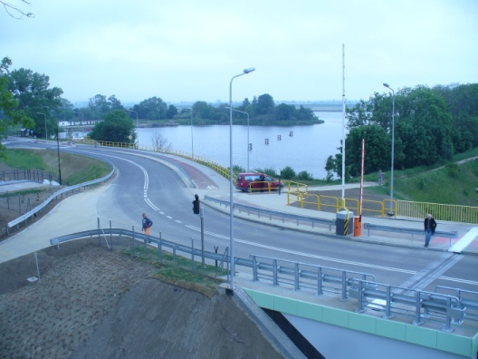
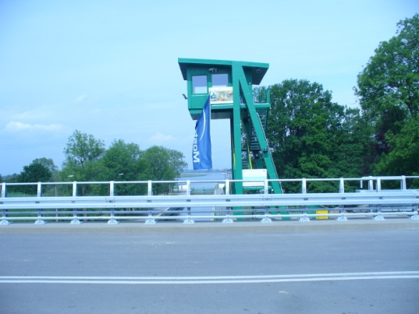
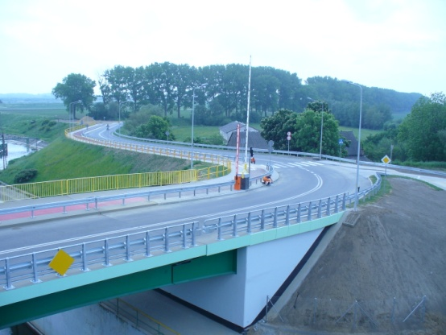
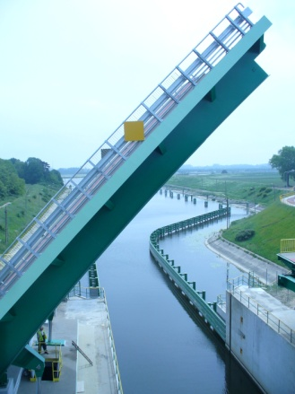
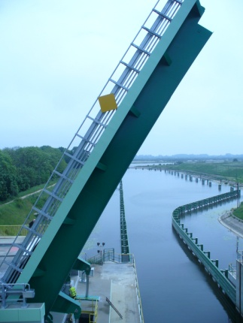
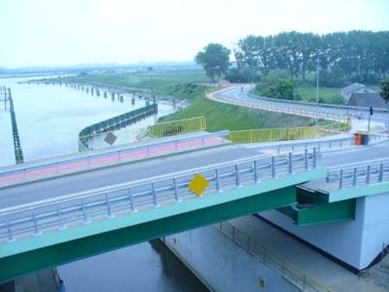
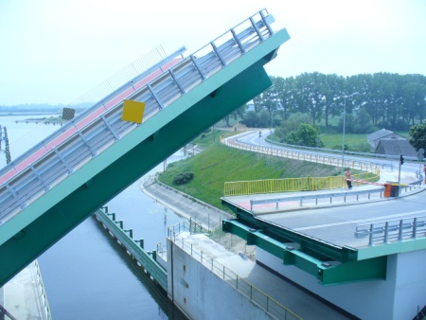
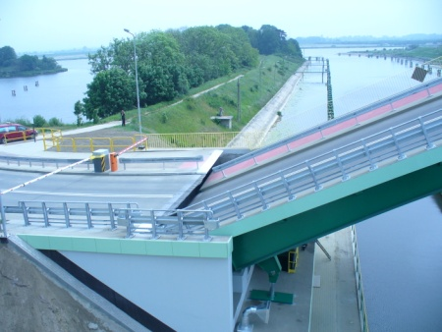
ZWODZONY MOST W PRZEGALINIE
Projekt współfinansowany przez Unię Europejską z Europejskiego Funduszu Rozwoju Regionalnego 2007-2013

Slide 12
MOST ZWODZONY
Nośność obiektu klasa A wg PN-85/S-10030, 50 ton
Szerokość jezdni 8,7 m
Droga rowerowa jednostronna o szerokości 2 m
Chodnik dla pieszych o szerokości 1,5 m
Otwieranie i zamykanie przęsła zwodzonego za pomocą
siłowników hydraulicznych
Sterowanie z wieży sterowniczej śluzy
Przęsło o długości 18,7 m, całkowitej długości 22,58 m, szerokości 14,7 m
Czas otwierania/zamykania przęsła 110 s
Czas otwierania awaryjnego 10 min
Nawierzchnia z żywic metakrylowych
Balustrada o wysokości 1,1 m

Slide 13
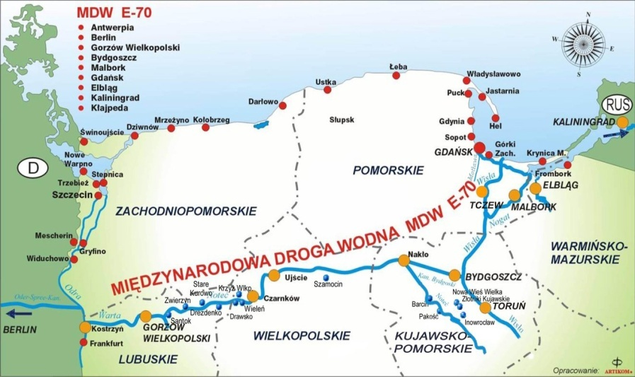

Slide 14
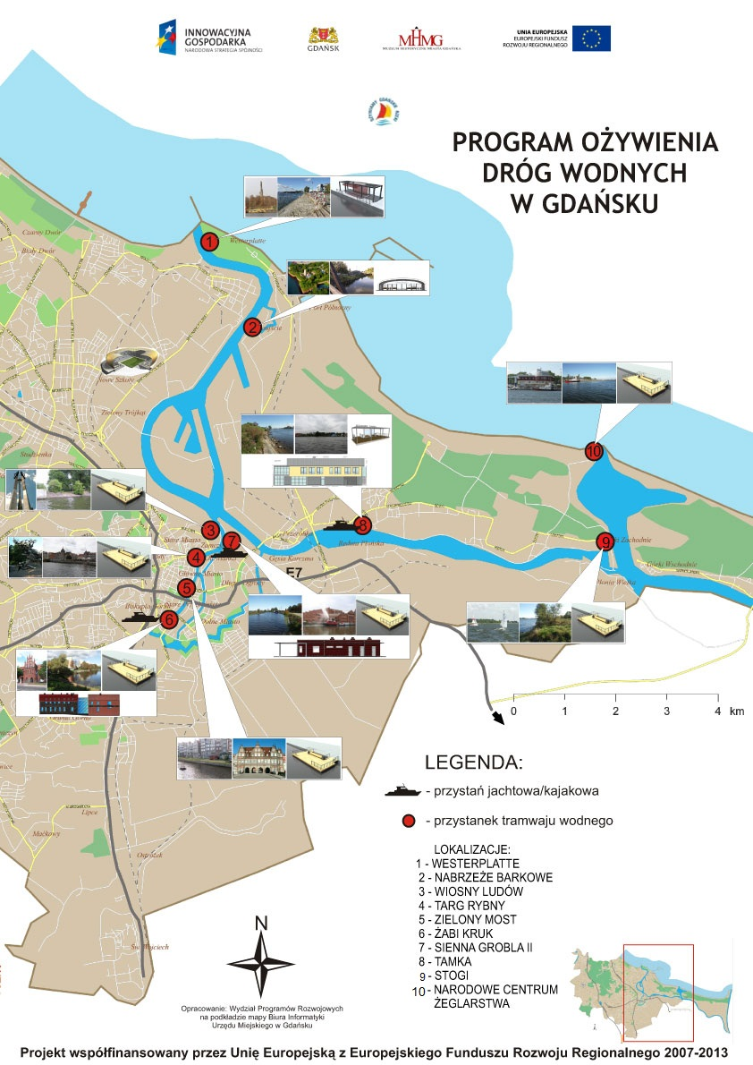


Celem projektu było wykreowanie lokalnych produktów o znaczeniu ponadregionalnym m.in. stworzenie możliwości zwiedzania miasta drogą wodną, odpoczynku i rekreacji nad wodą oraz utrzymanie bezpieczeństwa na szlaku wodnym i w jego okolicy.
Całkowita wartość Projektu: 37 765 261 PLN
Kwota dofinansowania UE: 16 996 087 PLN (57,95%)
W tym: z EFRR: 14 446 674 PLN
W tym z dotacji budżetu państwa: 2 549 413 PLN
Okres realizacji: 2008 – 2012
Program obejmował:
Utworzenie linii tramwaju wodnego z 10 przystankami tramwaju wodnego
Budowę 3 przystani wodnych
Modernizację nabrzeży
Budowę slipów do wodowania
Zabudowę brzegów pomostami cumowniczymi stałymi i ruchomymi, pachołkami oraz infrastrukturą techniczną
Modernizację ciągów spacerowych
Dostosowaniem dla osób niepełnosprawnych
Projekt współfinansowany przez Unię Europejską z Europejskiego Funduszu Rozwoju Regionalnego 2007-2013

Slide 15
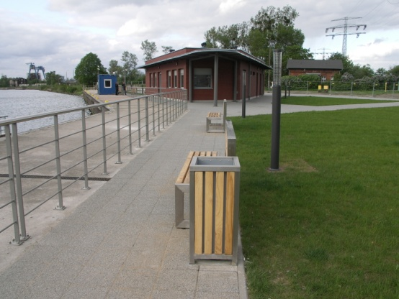
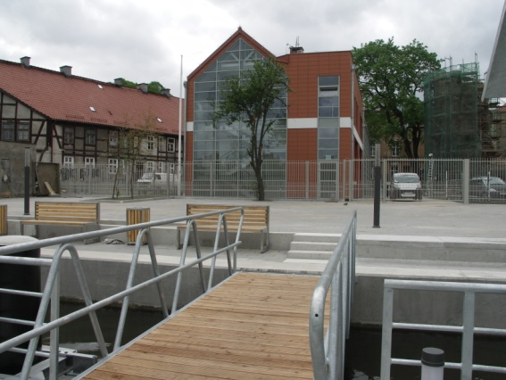
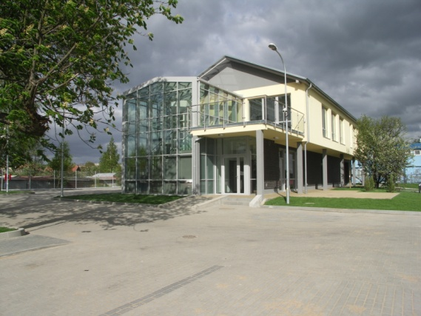
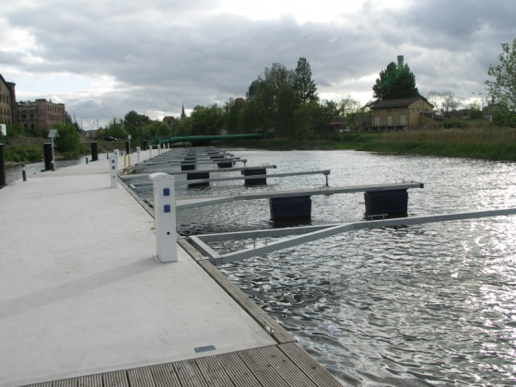
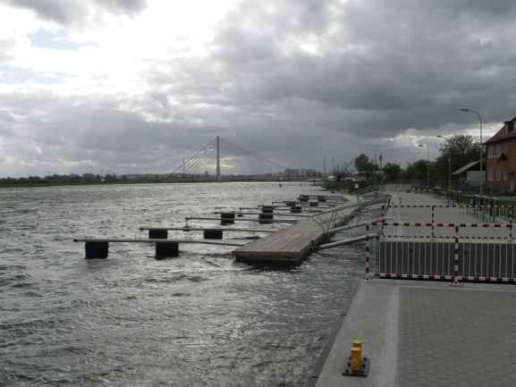
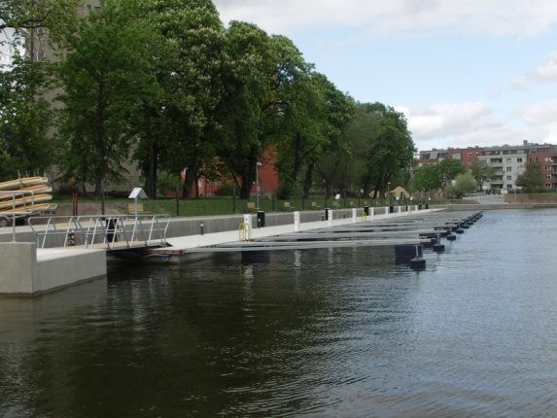
PRZYSTANIE WODNE
SIENNA GROBRA II
TAMKA
ŻABI KRUK
Projekt współfinansowany przez Unię Europejską z Europejskiego Funduszu Rozwoju Regionalnego 2007-2013

Slide 16
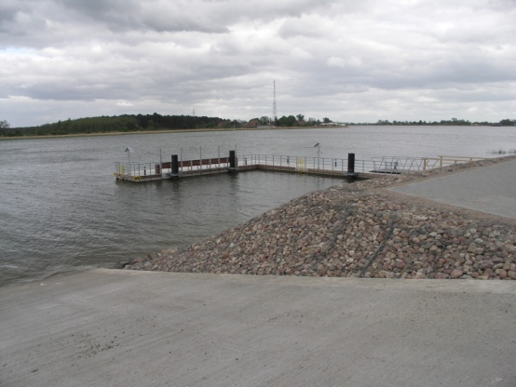
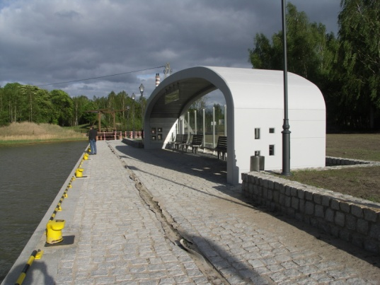
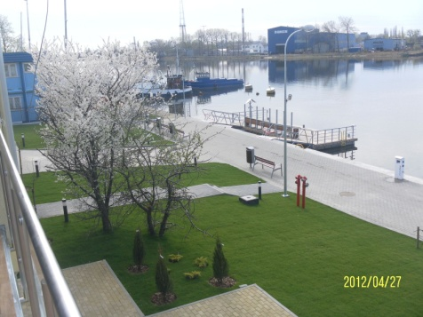
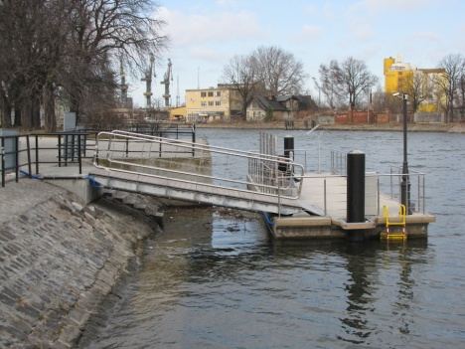
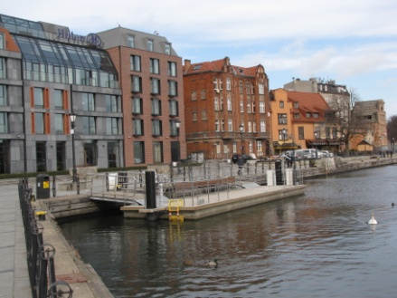
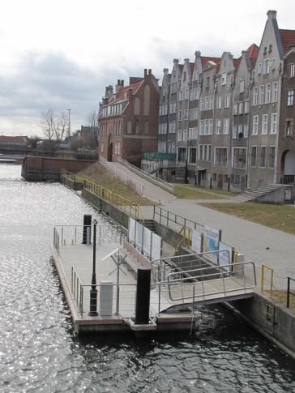
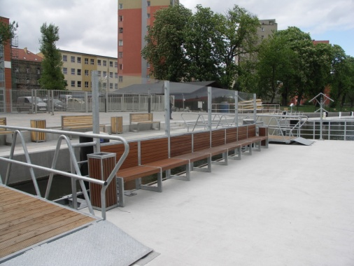
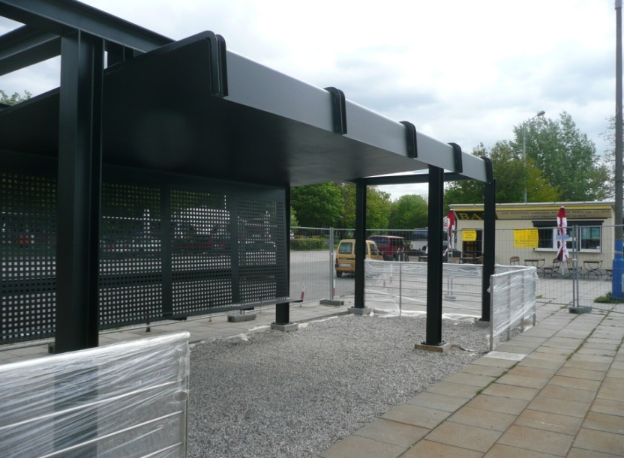
PRZYSTANKI TRAMWAJU WODNEGO
STOGI
TWIERDZA WISŁOUJŚCIE
TAMKA
WIOSNY LUDÓW
TARG RYBNY
ŻABI KRUK
ZIELONY MOST
WESTERPLATTE
Projekt współfinansowany przez Unię Europejską z Europejskiego Funduszu Rozwoju Regionalnego 2007-2013

Slide 17
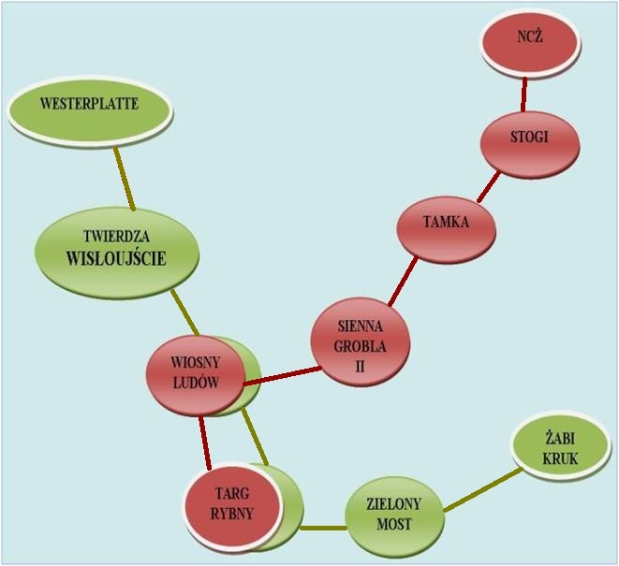
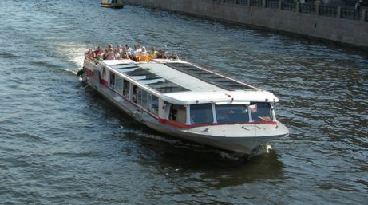
TRAMWAJ WODNY
Długość trasy 45 km
2 przystanki poza Projektem:
Latarnia Morska
Nabrzeże Zbożowe
LINIA NR F5 : Żabi Kruk - Westerplatte
LINIA F6 : Targ Rybny – Narodowe Centrum Żeglarstwa
Projekt współfinansowany przez Unię Europejską z Europejskiego Funduszu Rozwoju Regionalnego 2007-2013

Slide 18
Inwestycje planowane:
1. Pętla Żuławska Etap II
2. Nabrzeża Wyspy Stogi
3. Długie i Rybackie Pobrzeże

Slide 19
Pętla Żuławska Etap II
PLANY MIASTA ODNOŚNIE LOKALIZACJI NOWYCH PRZYSTANI WODNYCH:
Sobieszewo Nadwiślańska – budowa przystani żeglarskiej
Górki Zachodnie - rozbudowa portu jachtowego

Slide 20
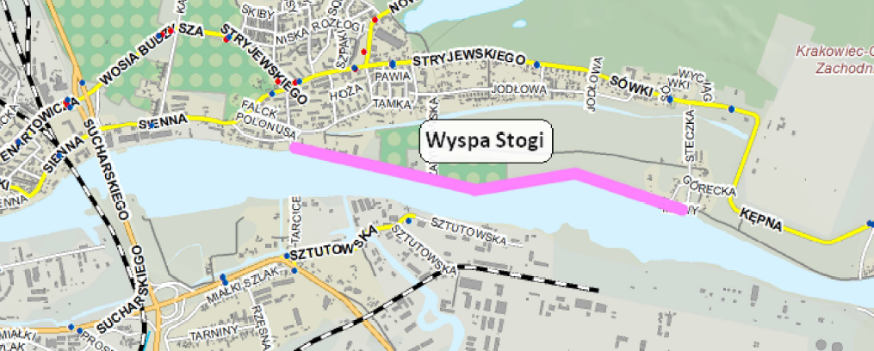
Nabrzeża Wyspy Stogi
Zakres planowanej inwestycji obejmuje odcinek nabrzeża zlokalizowany w Gdańsku od ul. Tamka do ul. Steczka o długości ok. 1,8 km
Celem zadania jest budowa nabrzeża pełniącego jednocześnie funkcję zabezpieczenia przeciwpowodziowego i cumowniczą dla jednostek pływających.
W ramach planowanego zadania przewiduje się na rozpatrywanym odcinku wykonanie ciągłej obudowy brzegu rzeki konstrukcją posadowioną na stalowych ściankach szczelnych, pełniących funkcję:
Ochrony przeciwpowodziowej terenów przyległych
Ciągu bulwarowego (chodniki, ścieżka rowerowa z możliwością poruszania się pojazdów technicznych)
Przystani na wybranych odcinkach z możliwością przystosowania do tej funkcji pozostałych odcinków.
Dla odcinków przewidzianych pod funkcję przystani zakłada się zaopatrzenie nabrzeży w media w postaci przyłączy elektrycznych oraz wodnych, umożliwianych całoroczne cumowanie jednostek mieszkalnych.

Slide 21
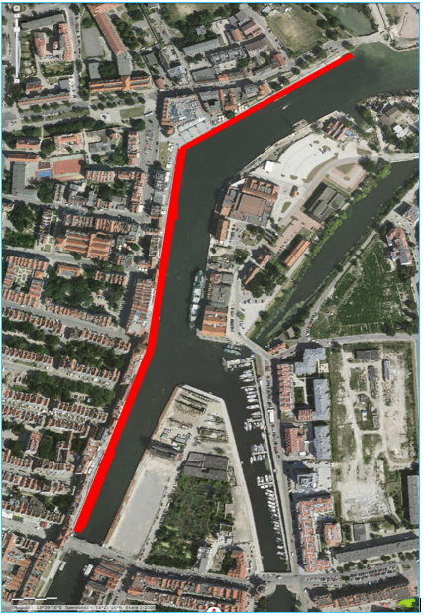
Długie i Rybackie Pobrzeże
Długie nabrzeże to nadwodny deptak, ciągnący się wzdłuż zachodniego brzegu Motławy, od Mostu Zielonego do ujścia Kanału Raduni (do Mostu Wapienniczego). Nabrzeże przeznaczone jest także do cumowania niewielkich jednostek pływających białej floty, holowników, jachtów.
Historycznie długie Pobrzeże powstało z pomostów, które znajdowały się przed każdą bramą wodną i służyły do wyładunku towarów. Z czasem pomosty połączono ze sobą i w ten sposób powstał bulwar, gdzie handlowano rybami, zarówno na drewnianym pomoście jak i z przycumowanych do nabrzeża łodzi. Ulica była niegdyś nazywana Długim Mostem. Po II WŚ, podczas odbudowy deptak został poszerzony i wyłożony betonowymi elementami oraz płytami ze szlifowanego marmuru. Teren ten znajduje się w strefie ochrony konserwatorskiej i archeologicznej.
Zadanie zostało podzielone na dwa etapy, którego I etap - opracowanie jednowariantowej koncepcji programowej przebudowy nabrzeży zostanie zakończony do 18.08.2017 r. Planowane zakończenie II etapu - opracowanie dokumentacji projektowej oraz pełnienie nadzoru autorskiego do 28.09.2018 r.
Planowane prace obejmą teren:
a) wzdłuż ul. Długie Pobrzeże - od Mostu Zielonego do ul. Straganiarskiej;
b) nabrzeże Straganiarska - Wartka obejmujące:
- ul. Rybackie Pobrzeże, od ul. Straganiarskiej do Baszty Łabędź;
- odcinek od Baszty Łabędź do mostu Wapienniczego (rejon ul. Wartkiej) ku ujściu Kanału Raduni (z wyłączeniem zakresu kładki na Ołowiankę).

Slide 22

Projekt współfinansowany przez Unię Europejską z Europejskiego Funduszu Rozwoju Regionalnego 2007-2013

